Slide 1
Uzraudzības un kontroles institūciju sadarbības un koordinācijas platformas sanāksme
Rīga, Latvija
2019.gada 19.februāris

Slide 2
PLG noteikšanas kritēriji un pārbaudes gaita
Kontroles dienesta instrukcija nav uzskatāma par nemaināmu šablonu citām iestādēm, jo instrukcijā iekļauta tādas Kontroles dienestam pieejamas informācijas, datubāžu u.tml. izmantošana, kas nav pieejama citām iestādēm.
Instrukcija balstīta uz NILLTFNL 1. panta 5. punkta PLG definīcijā minētajiem elementiem:
ĪPAŠUMTIESĪBAS
INTERESES
KONTROLE
PLG ir “fiziskā persona, kura ir klienta — juridiskās personas — īpašnieks vai kura kontrolē klientu, vai kuras vārdā, labā, interesēs tiek nodibinātas darījuma attiecības vai tiek veikts gadījuma rakstura darījums, un tā ir vismaz:
a) attiecībā uz juridiskajām personām — fiziskā persona, kurai tiešas vai netiešas līdzdalības veidā pieder vairāk nekā 25 procenti no juridiskās personas kapitāla daļām vai balsstiesīgajām akcijām vai kura to tiešā vai netiešā veidā kontrolē,
b) attiecībā uz juridiskiem veidojumiem — fiziskā persona, kurai pieder vai kuras interesēs ir izveidots vai darbojas juridisks veidojums vai kura tiešā vai netiešā veidā īsteno kontroli pār to, tostarp kura ir šāda veidojuma dibinātājs, pilnvarnieks vai pārraudzītājs (pārvaldnieks).” NILLTFNL 1.panta 5.punkts

Slide 3
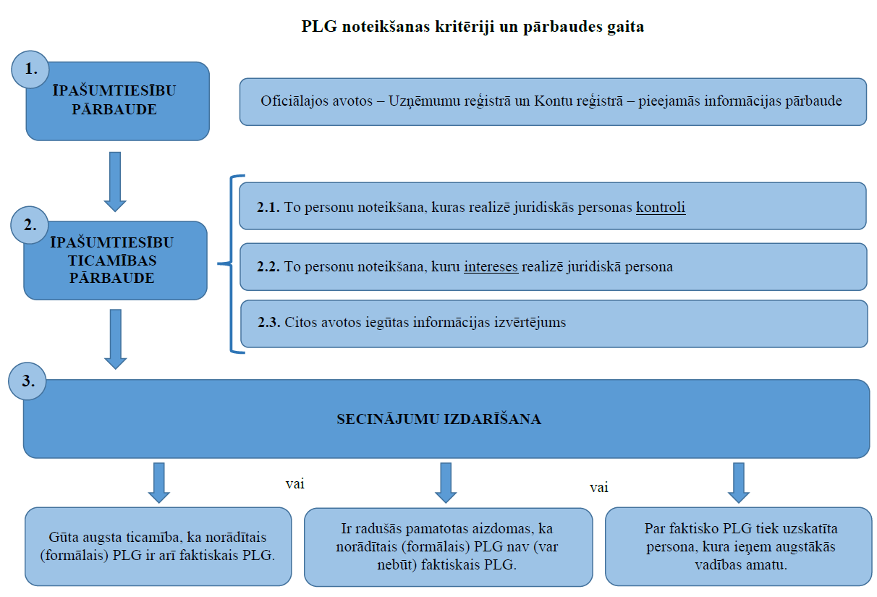

Slide 4
Paldies par uzmanību!

